Slide 1


Instituto Tecnológico de Frontera Comalapa
Modalidad Mixta
Materia: Administracion de base de datos
Semestre: Sexto semestre
Especialidad: Ingeniería en Sistemas Computacionales.
Nombre del alumno:
Eddi Uriel Castillo Sanchez
Nombre del docente: Ing. Francisco Javier Mingo Velazquez
Nombre del trabajo: 3.3 Banco de ejercicios
Frontera Comalapa, Chiapas. A 24 de Mayo del 2026

Slide 2
INTRODUCCION
En el desarrollo de software las pruebas son una parte fundamental para garantizar que cada componente de una aplicación funcione correctamente y de acuerdo con los requisitos establecidos. En esta actividad se realizó un banco de ejercicios enfocado en pruebas de software donde se aplicaron pruebas unitarias e integración a distintos elementos de un sistema como controladores y servicios el objetivo principal fue verificar el correcto comportamiento de métodos y endpoints sin depender completamente de una base de datos real, utilizando herramientas como Mockito y JUnit.

Slide 3
JUSTIFICACION
Esta actividad es importante porque permite fortalecer los conocimientos sobre la validación de aplicaciones mediante pruebas automatizadas las cuales ayudan a detectar errores antes de que el software llegue a producción al trabajar con casos como la verificación de listas simuladas, el uso de repositorios mockeados y la comprobación de conexiones reales con la base de datos, se desarrolla una comprensión más práctica de cómo asegurar la calidad del sistema Además este tipo de ejercicios prepara al estudiante para implementar procesos de prueba más confiables y eficientes en proyectos reales de desarrollo de software

Slide 4
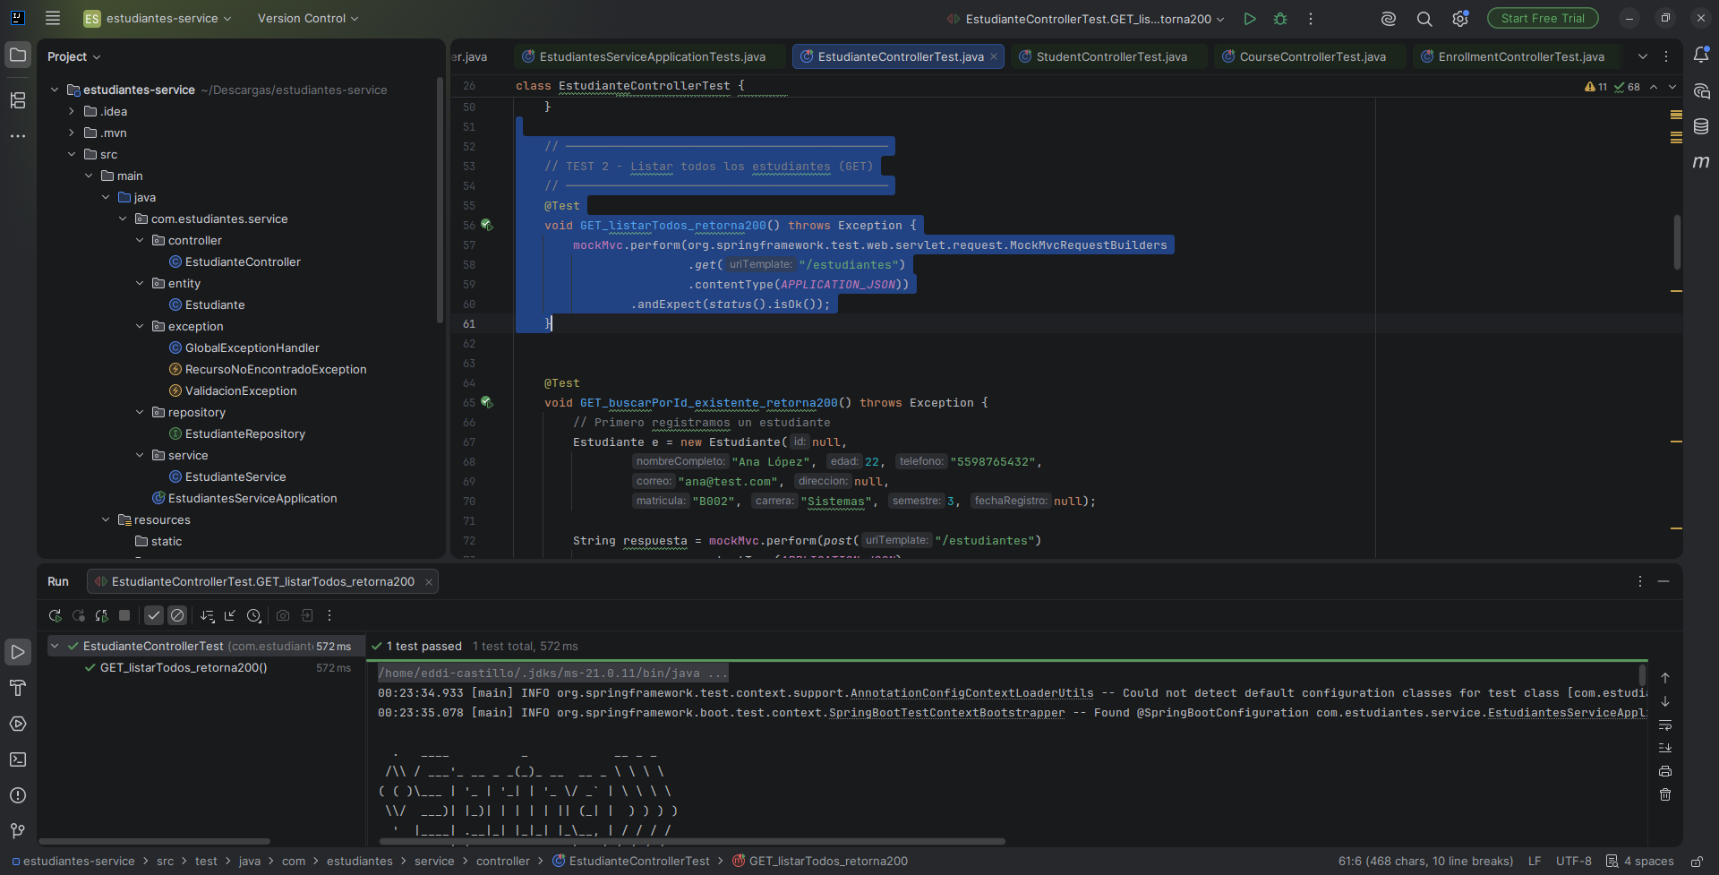
Test 1 · testGetStudents()
Ejercicio 1 StudentControllerTest.java
Crea una lista simulada con Arrays.asList() y configura Mockito para que el repositorio la devuelva. Verifica que la cantidad de estudiantes sea correcta y que findAll() fue invocado.
}
:

Slide 5
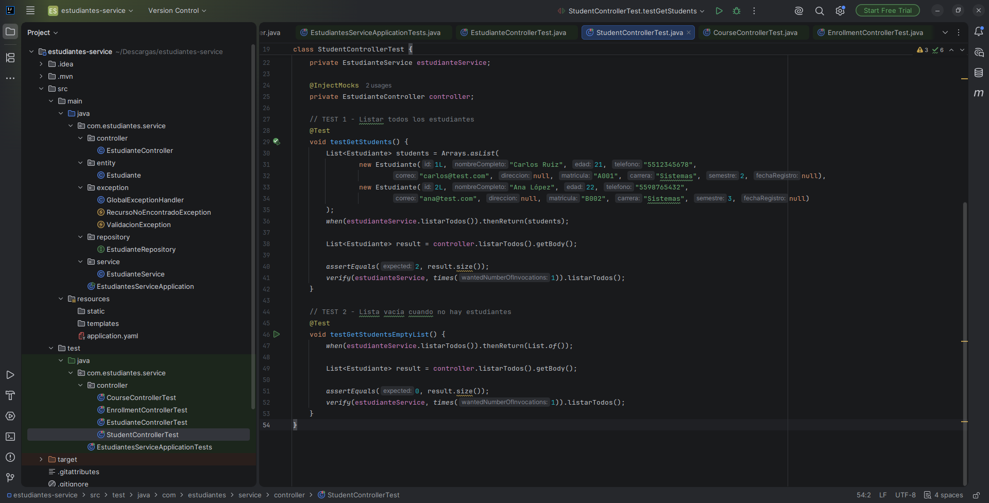

Slide 6
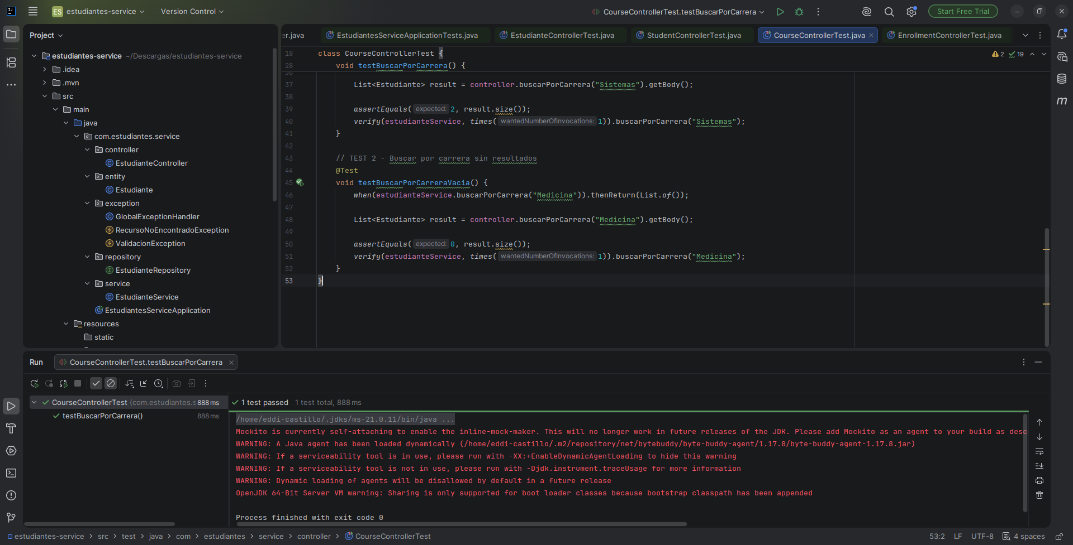
Ejercicio 2 CourseControllerTest.java
testGetCourses()
Verifica el endpoint de listado de cursos dentro del microservicio courses-service.
1. Se crea una lista simulada con objetos Course de prueba.
2. Mockito configura el repositorio para devolver esa lista sin usar MySQL.
3. Se invoca controller.getCourses() para obtener los resultados.
4. assertEquals() verifica que la cantidad de cursos sea correcta.
5. verify() comprueba que findAll() fue ejecutado exactamente una vez.
}

Slide 7
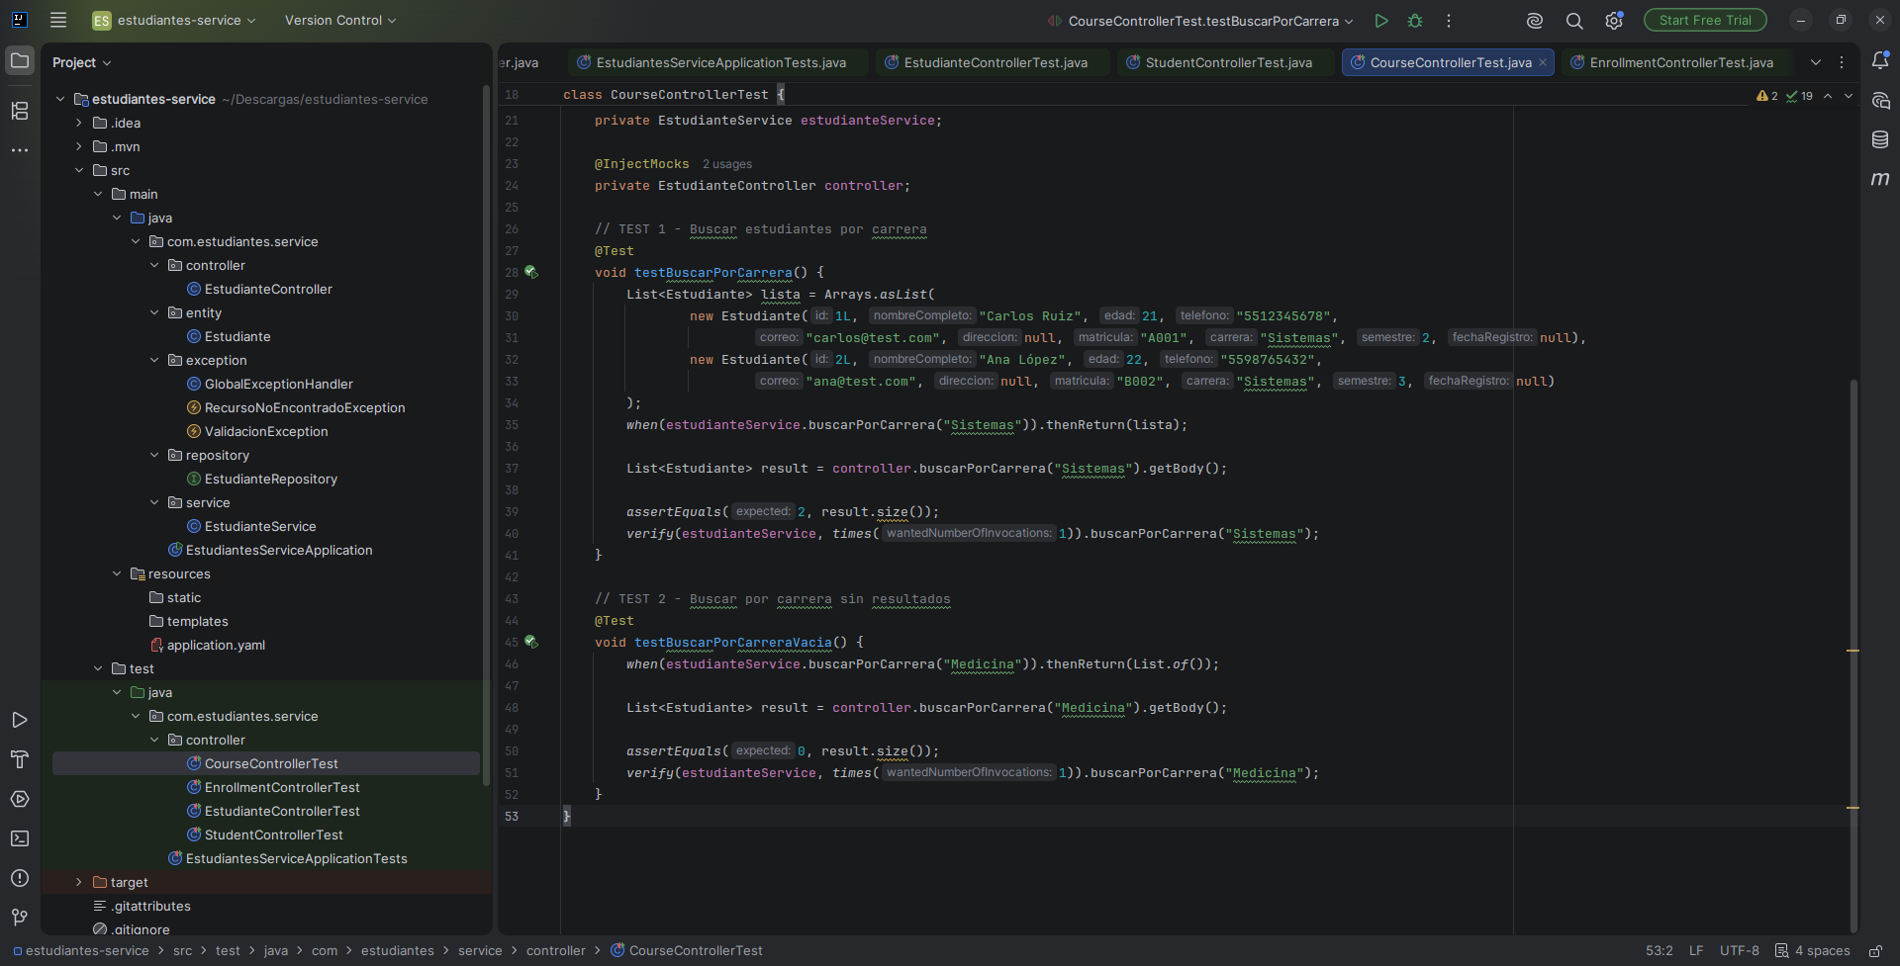
Ejercicio 2 CourseControllerTest.java
testGetCourses()
}

Slide 8
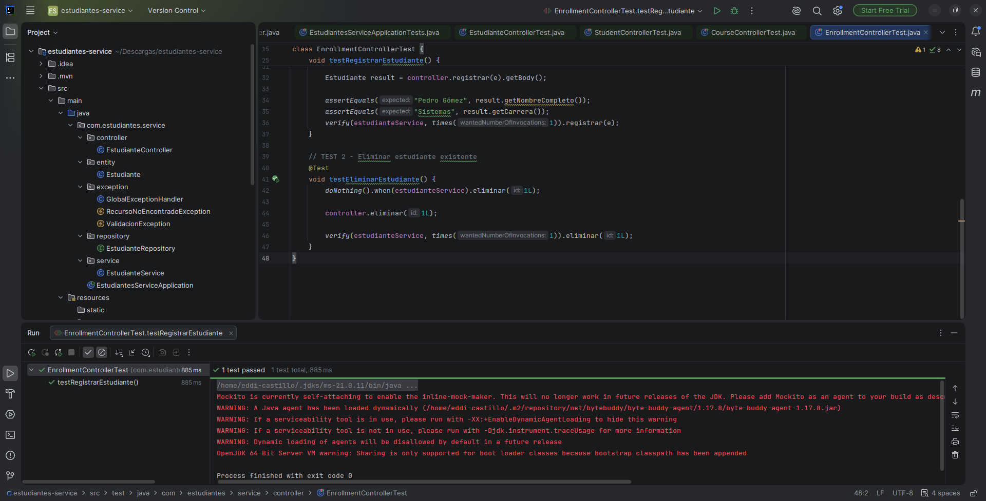
Ejercicio 3 EnrollmentControllerTest.java
testCreateEnrollment()
Valida el endpoint POST /enrollments sin base de datos real.
1L: ID del estudiante
2L: ID del curso
"7:00 AM": Horario de clase
"A-101": Salón asignado

Slide 9
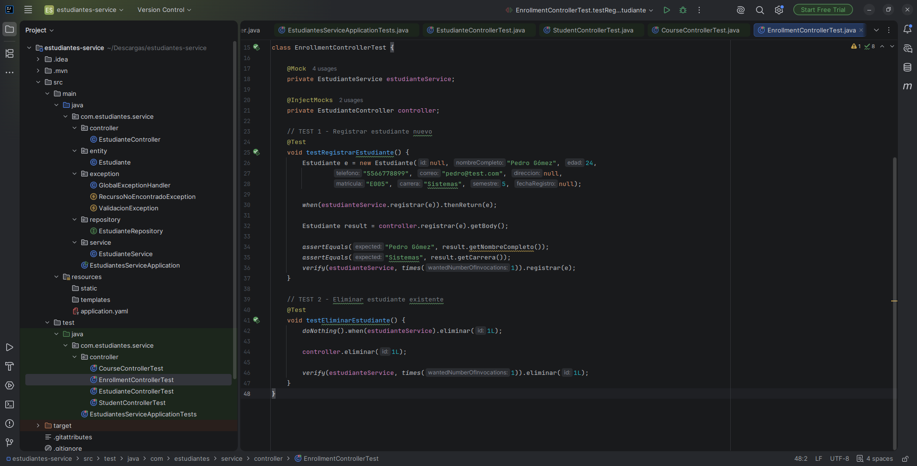

Slide 10
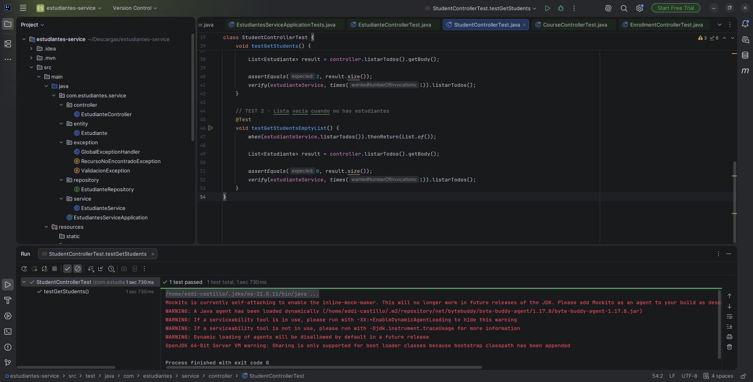
Ejercicio 3 StudentsServiceIntegrationTest.java
Levanta correctamente el contexto de la app
Conexión real con la base de datos
Ejecuta un SELECT real en la tabla student
Recibe la información correctamente

Slide 12

Link de git hub
Anexo link de git con las actividades correspondientesy proyecto Estudiantes-services https://github.com/eddiCastS/PRUEBAS-EN-BRUNO.git

Slide 13
CONCLUSION
el banco de ejercicios permitió poner en práctica conceptos esenciales de pruebas de software, reforzando el uso de pruebas unitarias e integración en diferentes capas de una aplicación. Gracias a estas actividades, fue posible comprobar el funcionamiento correcto de controladores, servicios y acceso a datos, lo que demuestra la importancia de validar cada parte del sistema de manera individual y conjunta.

